Slide 1
Plazi
Obratlovci

Slide 2
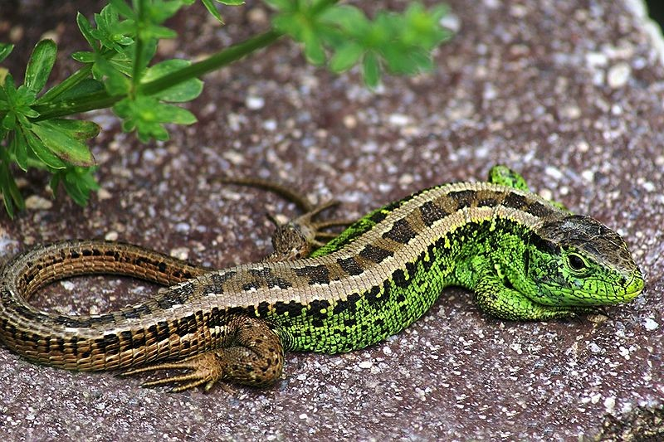
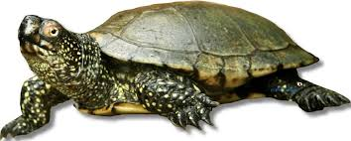
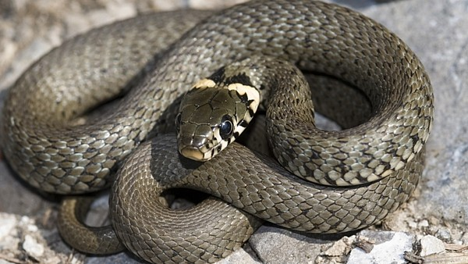
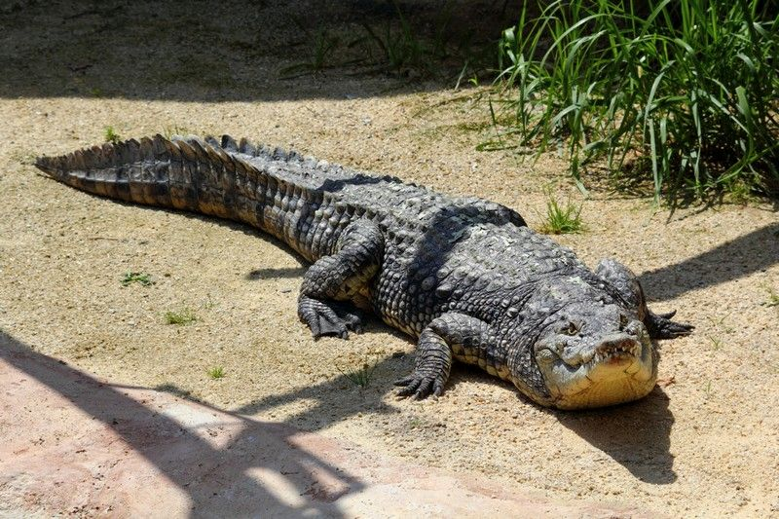

Slide 3
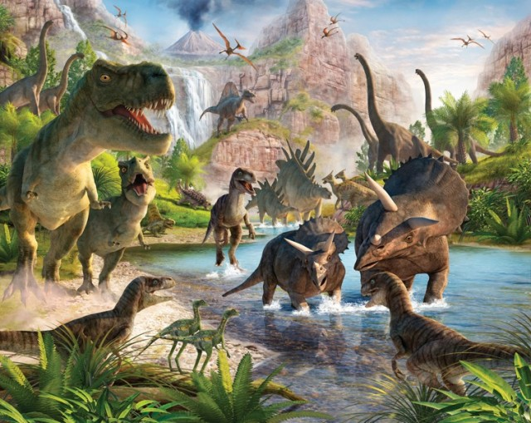
PLAZI
Vývoj začal v prvohorách,
největší rozvoj v druhohorách
Znaky:
Tělo kryto suchou pokožkou, kterou mohou svlékat
Mají krátké nohy nebo žádné
Dýchají pomocí plic
Jsou plně přizpůsobenu k životu na Zemi
Teplota těla je proměnlivá
Potrava je většinou živočišná
Mají kloaku – vývod pro trávicí, vylučovací a rozmnožovací soustavu

Slide 4
Ještěři
Ještěrka obecná

Slide 5
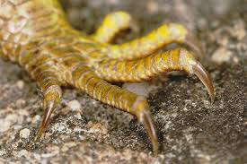
Znaky ještěrů
Protáhlé tělo se šupinatou pokožkou – tuto pokožku svléká po částech
Mají ochranné zbarvení
V ústech drobné zoubky – živočišná potrava
Citlivý jazyk na vjemy
Oko kryjí 2 víčka + třetí víčko – mžurka
Končetiny pětiprsté s drápky

Slide 6
Další znaky
Mají schopnost odhodit část těla pro záchranu – autotomie
Část doroste – regenerace
Rozmnožování pomocí kožovitých vajíček
Na podzim jim klesá teplota těla – ztrácí pohyblivost

Slide 7
Další zástupci ještěrů
Ještěrka zelená
Ještěrka živorodá

Slide 8
Slepýš křehký
Hadovité tělo pokryto šupinami
Má oční víčko oproti hadům
Má schopnost autotomie

Slide 9
Chameleon obecný
- má schopnost měnit barvu těla podle prostředí

Slide 10
Chameleon obecný
Mění barvu těla podle prostředí – maskování
Prsty srůstají v tzv. klíšťky
Má „chápavý“ ocas
Oči se pohybují nezávisle na sobě

Slide 11
Leguán zelený

Slide 12
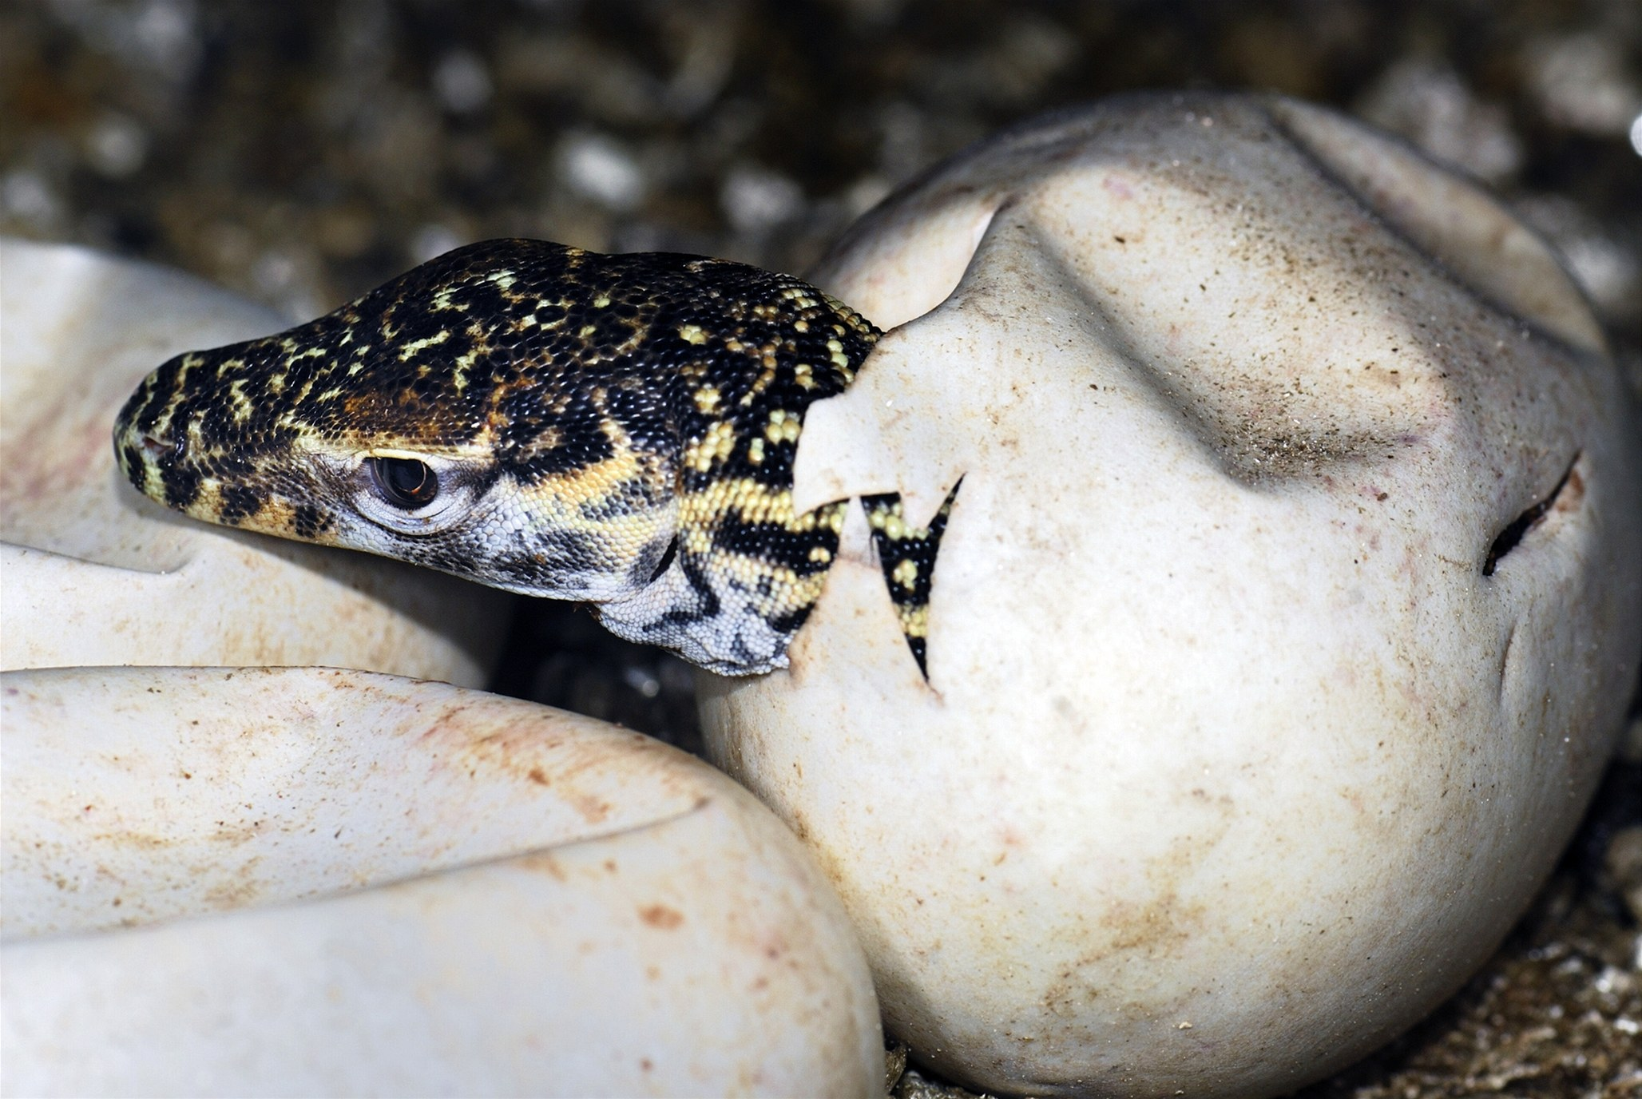
Varan komodský
Největší ještěr na Zemi

